Slide 1
Telas web
Tabelas base e navegações em Web Panels. Introdução

Slide 2
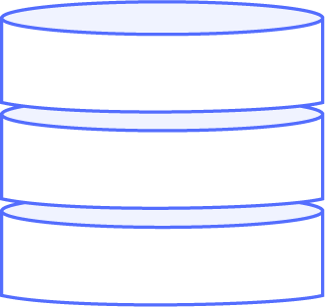
AttractionId | AttractionName | CountryId | CityId | CategoryId
1 | Louvre Museum | 2 | 1 | 1
2 | The Great Wall | 3 | 1 | 2
3 | Eiffel Tower | 2 | 1 | 2
CountryId | CountryName
1 | Brazil
2 | France
3 | China
CountryId | CityId | CityName
1 | 1 | Rio de Janeiro
1 | 2 | Sao Paulo
2 | 1 | Paris
2 | 2 | Nice
Web Panels
Tables?
CategoryId | CategoryName
1 | Museum
2 | Monument
3 | Tourist Site
Notes:
Nos concentraremos em um aspecto muito importante da lógica dos web panels: a forma com que GeneXus determina quais tabelas deve navegar para carregar os dados na tela.

Slide 3
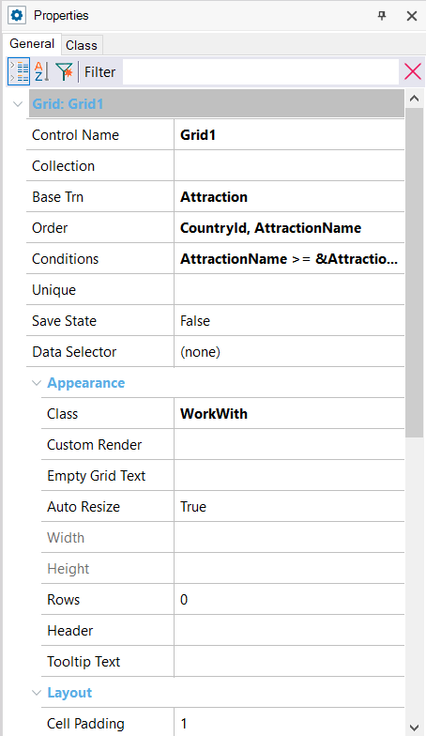
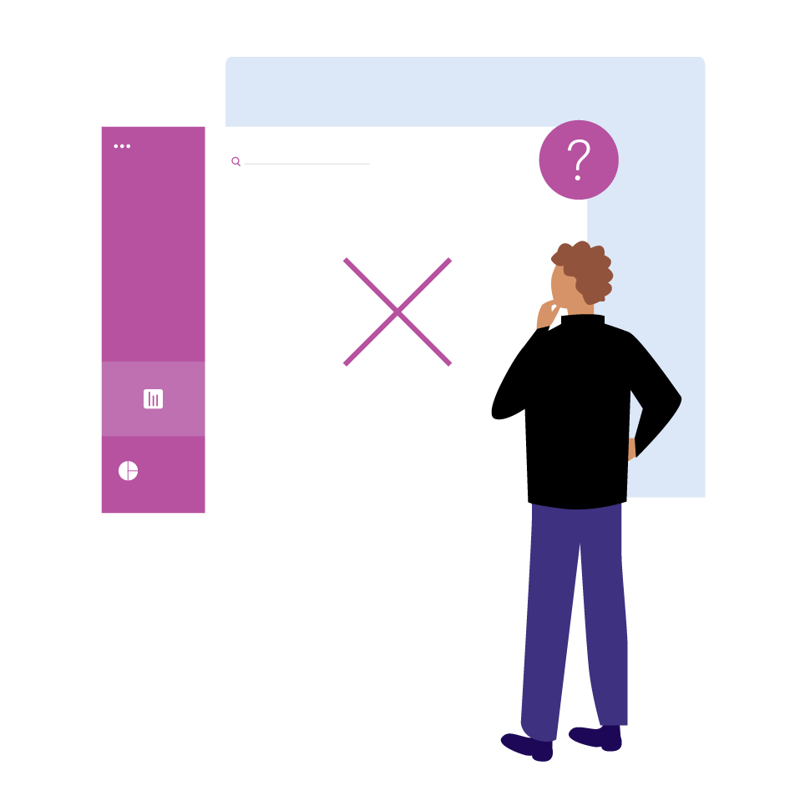
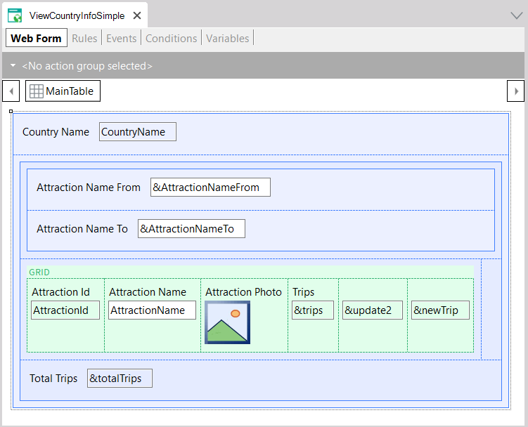
Notes:
E vamos fazê-lo para entender porque às vezes estamos convencidos de que GeneXus deveria estar fazendo uma coisa e, na verdade, está fazendo outra.
Geralmente isso acontece porque não tratamos certa parte do panel que é a causa do comportamento indesejado.

Slide 4
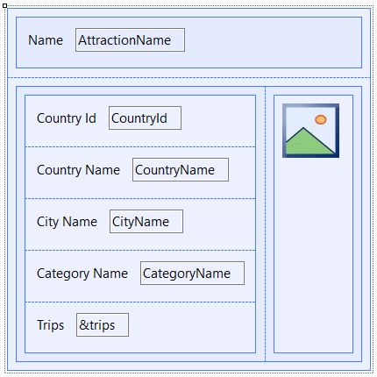
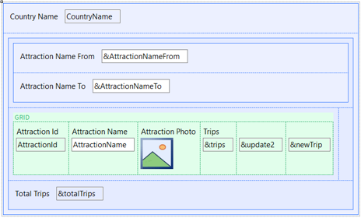
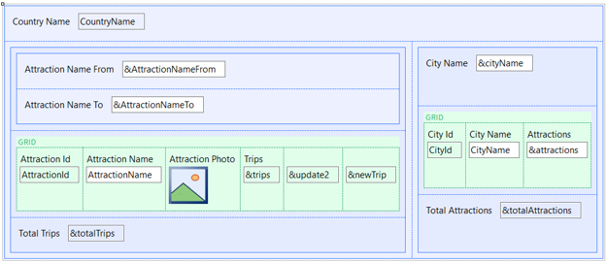
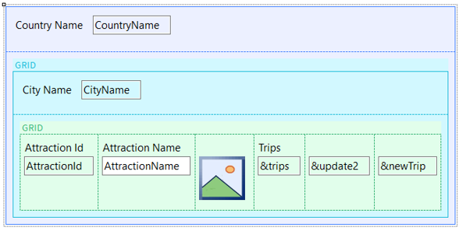
Web panels
No Grid
One Grid
Several Grids
Notes:
Vamos dividir nosso objeto de estudo em: web panels sem grid, com um grid e com vários grids.

Slide 5
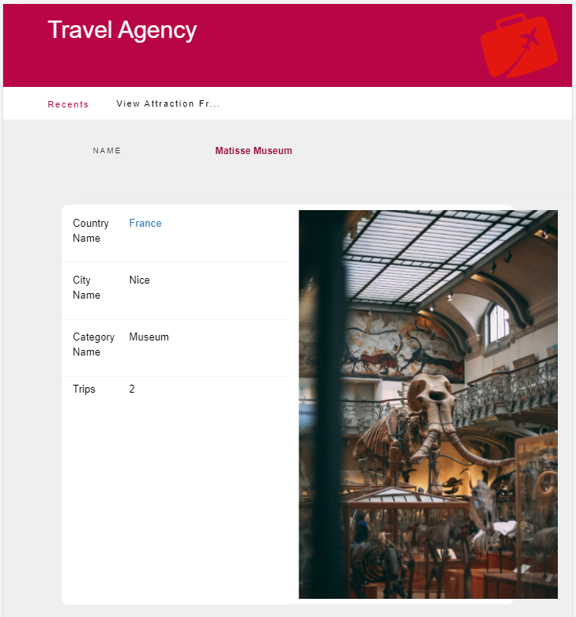

With no Grid
Notes:
Web panels sem grids. Aqui vemos um exemplo onde temos atributos no form e uma variável. E aqui o vemos em execução. Estamos vendo os dados de uma atração turística, recebida por parâmetro (no contexto da aplicação para uma agência de viagens com a qual viemos trabalhando na maioria dos vídeos)

Slide 6
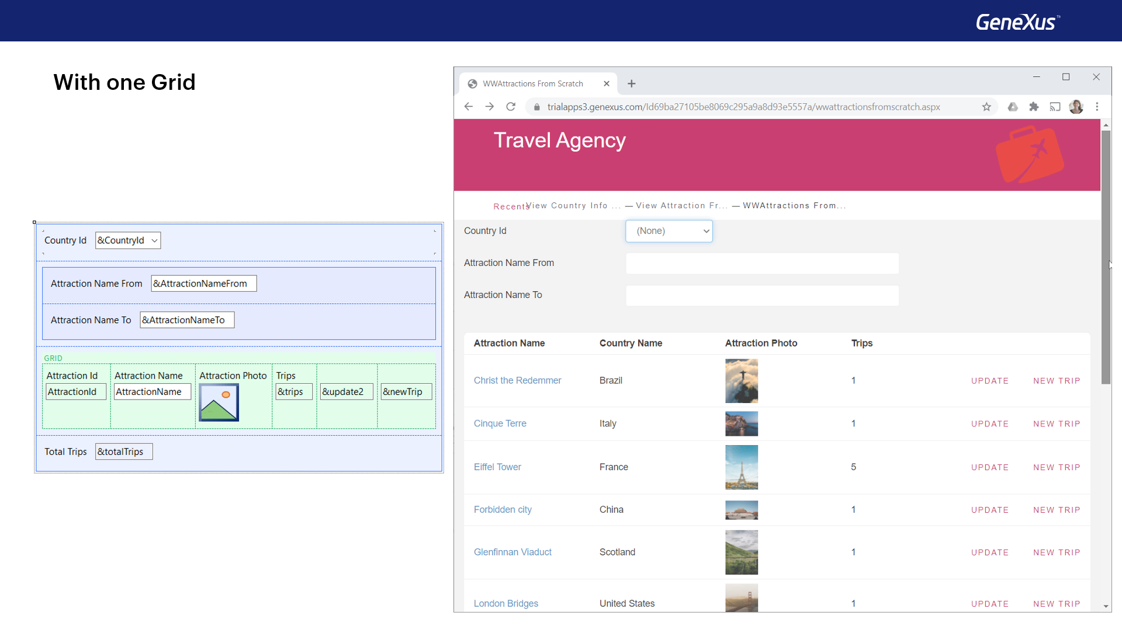
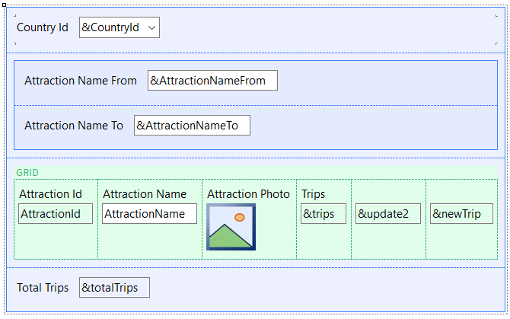
With one Grid
Notes:
Web panels com um grid. Aqui vemos um exemplo em que há atributos no grid, e na parte fixa do web panel só há variáveis, utilizadas, em sua maioria, para filtrar os dados, como vemos aqui em execução.

Slide 7
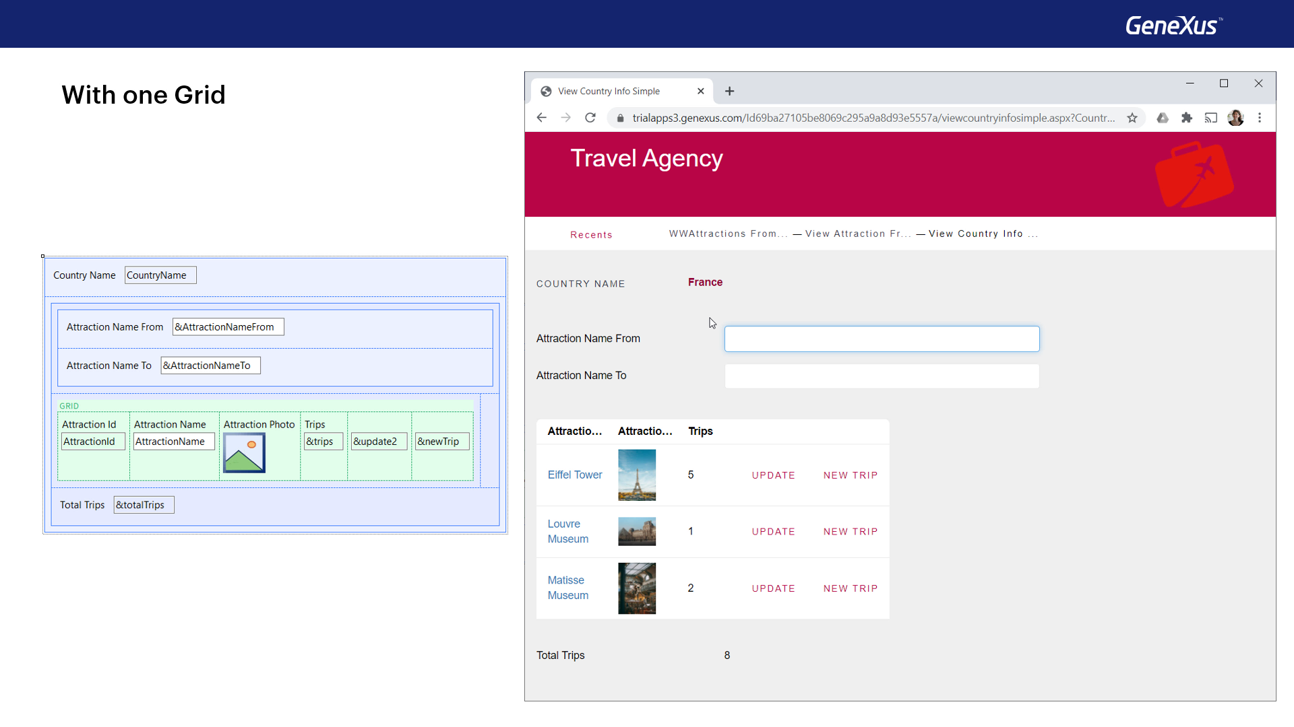
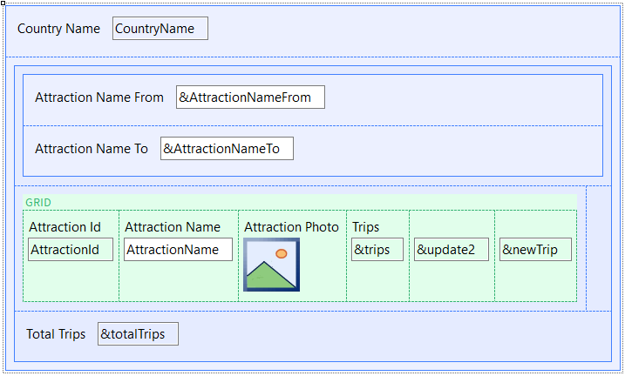
With one Grid
Notes:
Mas também temos o caso misto, onde temos atributos no grid e também na parte fixa. Neste caso estamos vendo o nome do país cujo identificador recebemos por parâmetro, com todas as suas atrações turísticas. Podemos também filtrar por nome de atração.

Slide 8
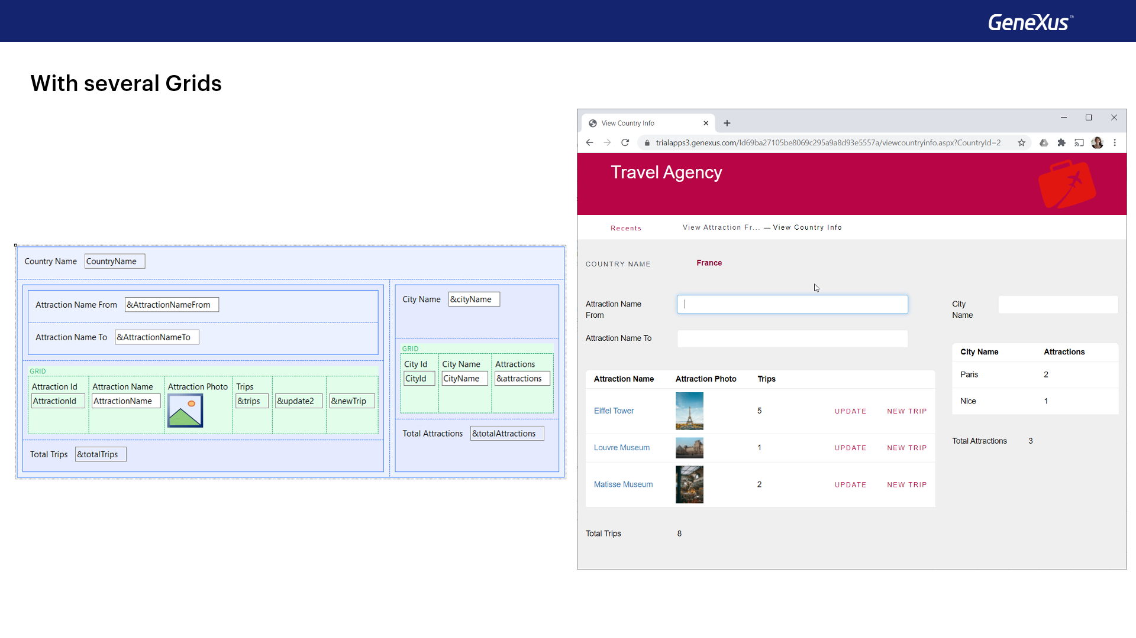
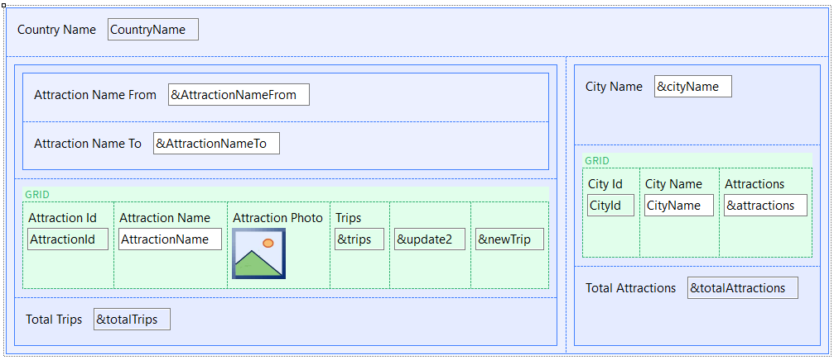
With several Grids
Notes:
Web panels com vários grids.
Aqui vemos um exemplo onde ao caso anterior adicionamos um grid para mostrar as cidades do país, não somente suas atrações turísticas. Mas fazemos isso em um grid paralelo, de modo que a informação de um grid e outro não se relacionará entre si, como podemos ver claramente em execução.

Slide 9
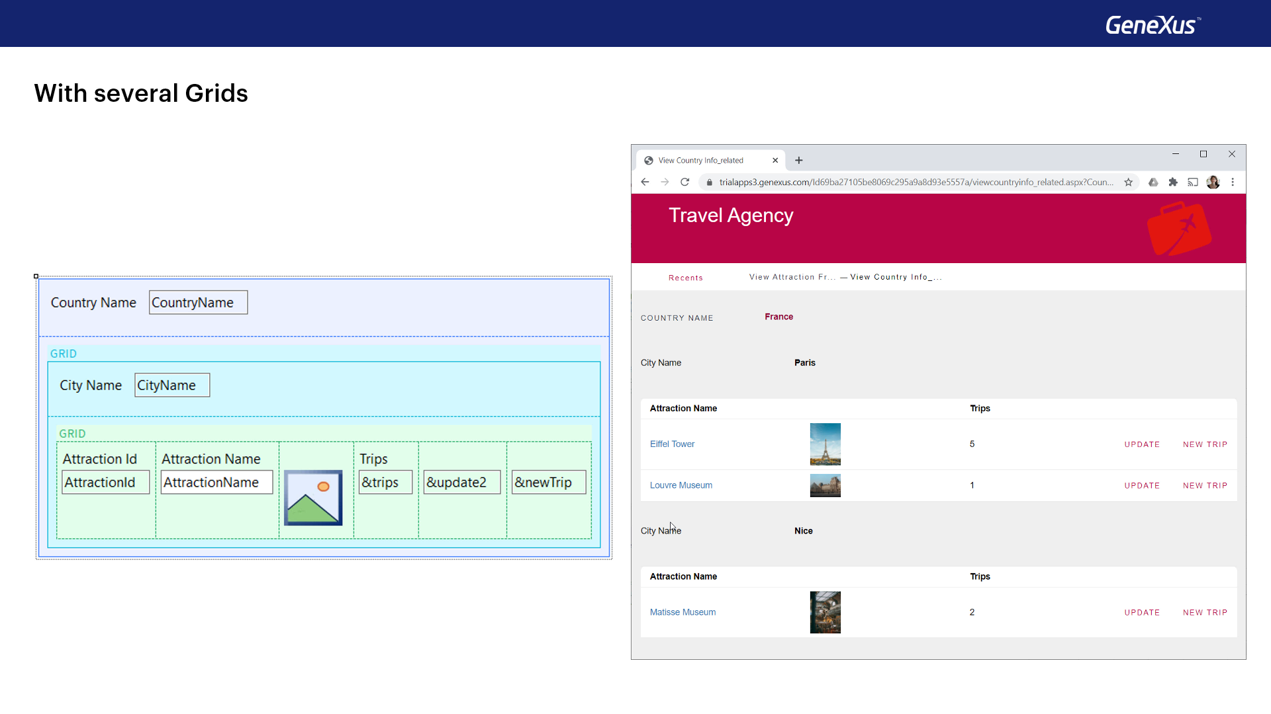
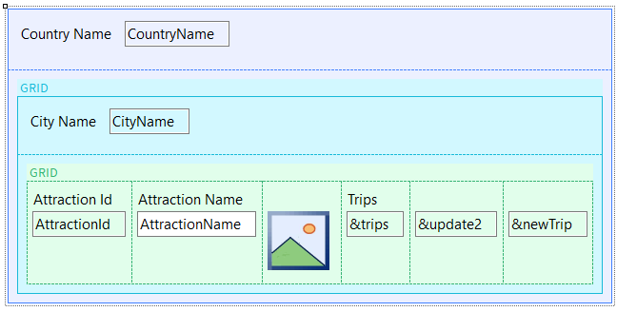
With several Grids
Notes:
E como outro caso de web panels com múltiplos grids, aqui apresentamos também a informação de um país com suas cidades e atrações turísticas, mas desta vez como grids aninhados, então a informação se relacionará, como vemos em execução, onde se vê para cada cidade do país, suas próprias atrações turísticas.

Slide 10
Base table?
Notes:
Tomaremos como base cada um destes casos para estudar como se determina se haverá ou não alguma tabela base e se houver, qual será a navegação para recuperar os dados.

